Slide 1
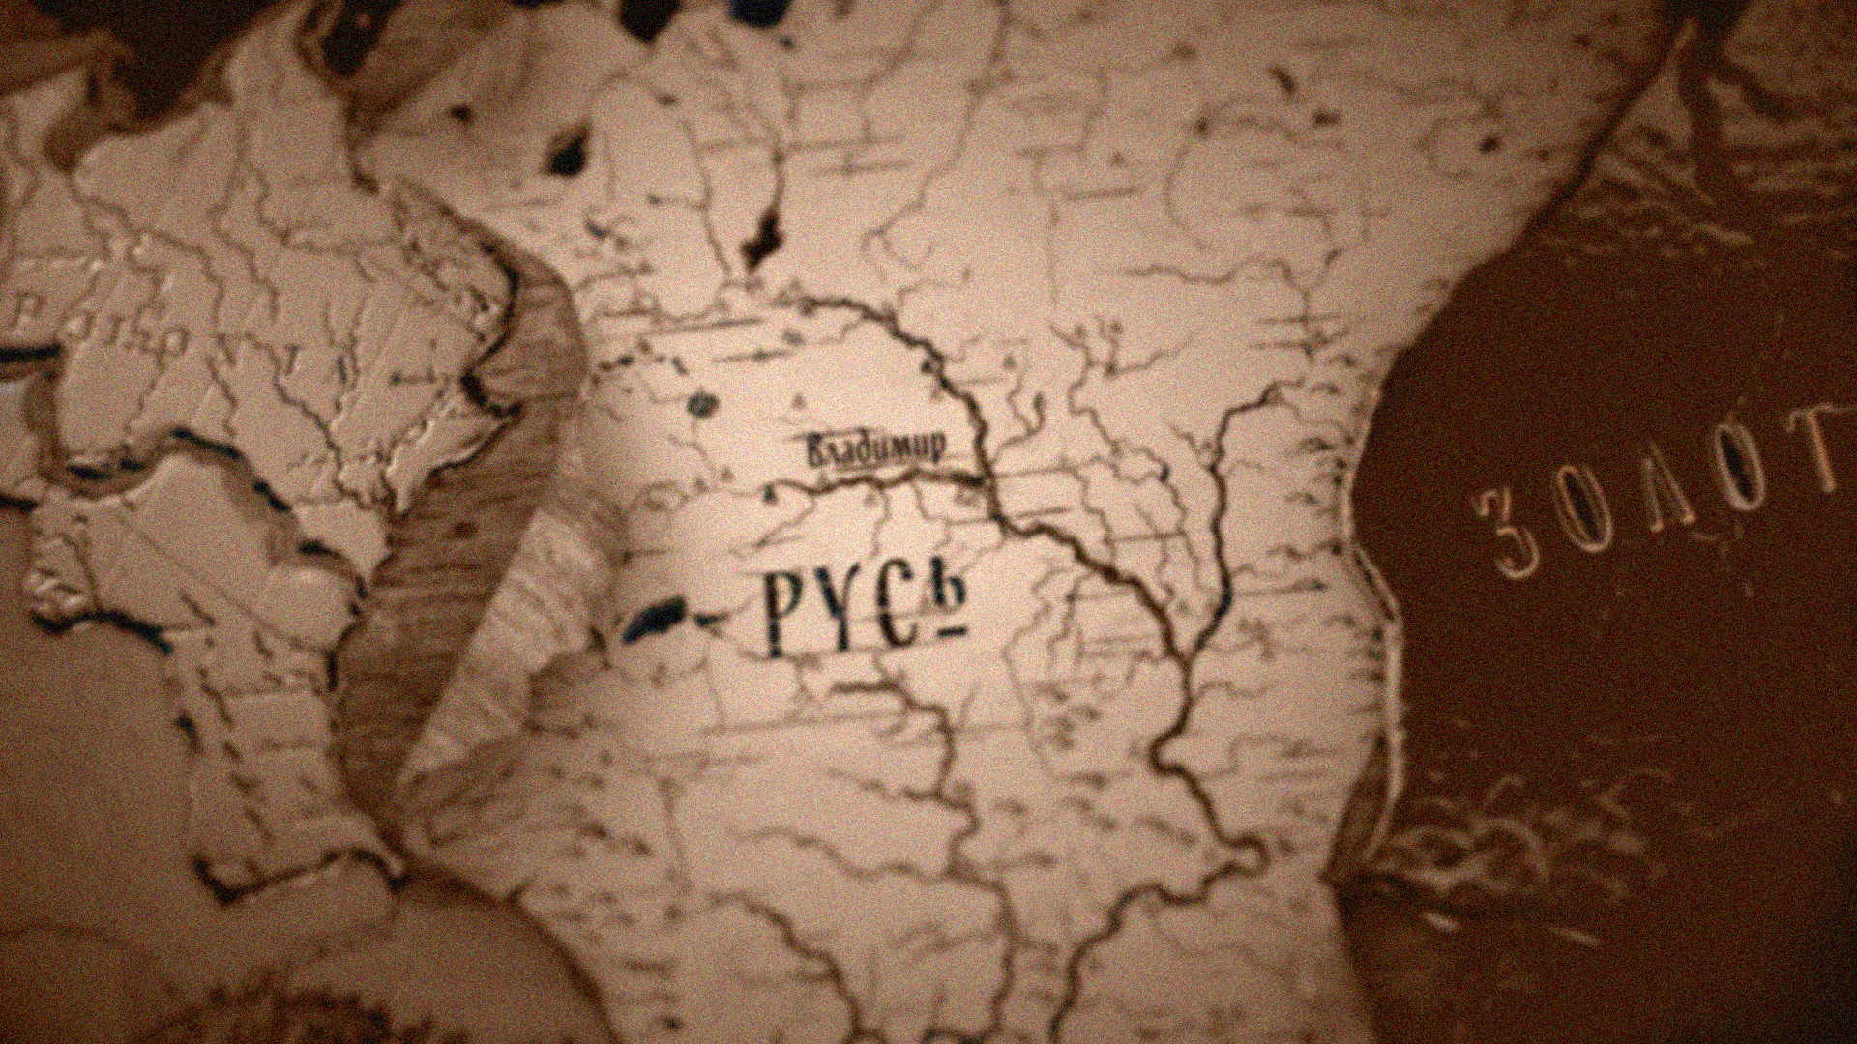
ДИСКУССИЯ ПО ПРОБЛЕМАМ ВЛИЯНИЯ ОРДЫНСКОЙ ГОСУДАРСТВЕННОСТИ НА ТЕМПЫ И ХАРАКТЕР ПОЛИТОГЕНЕЗА В РУССКИХ ЗЕМЛЯХ
Выполнили:
Студенты РТУ МИРЭА
Группы ИМБО-01-22
Свиридов Виталий
Ким Кирилл

Slide 2

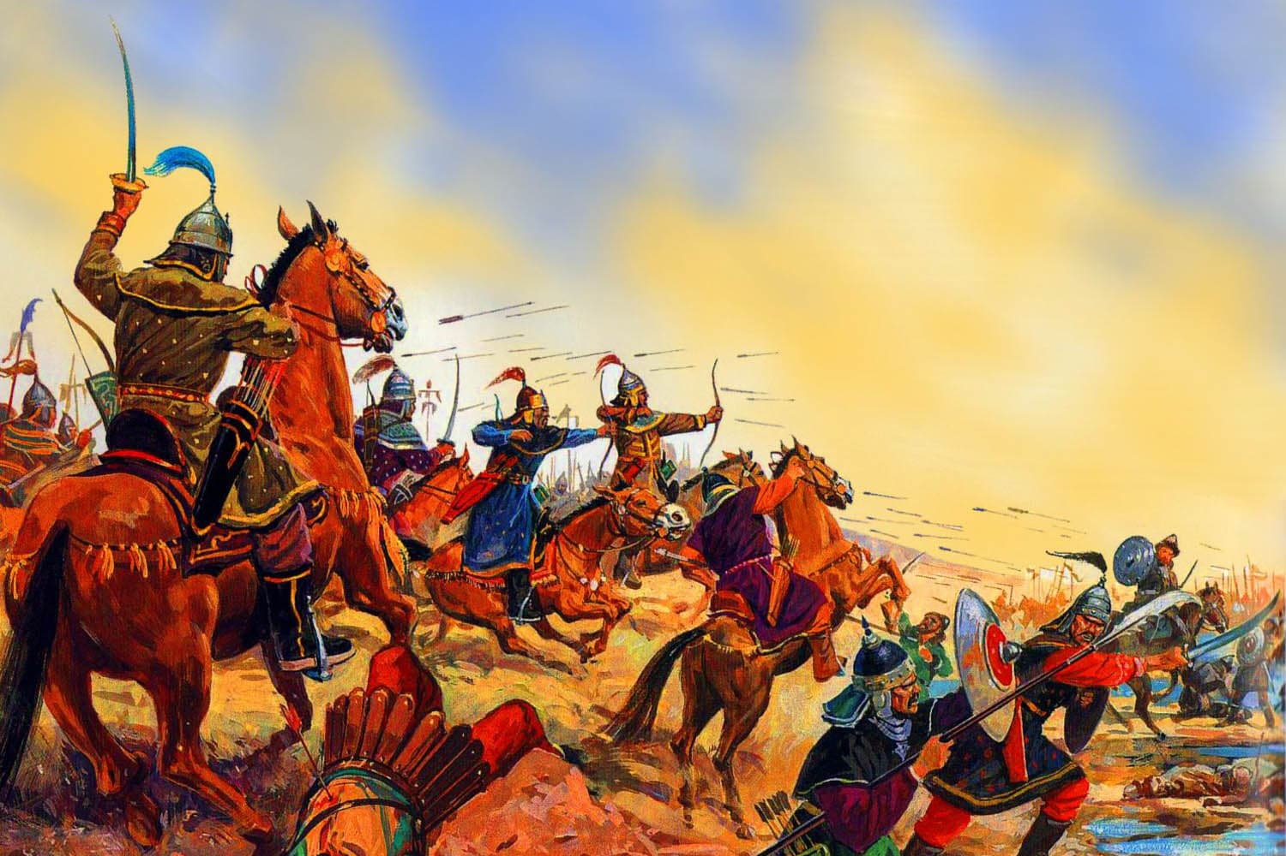
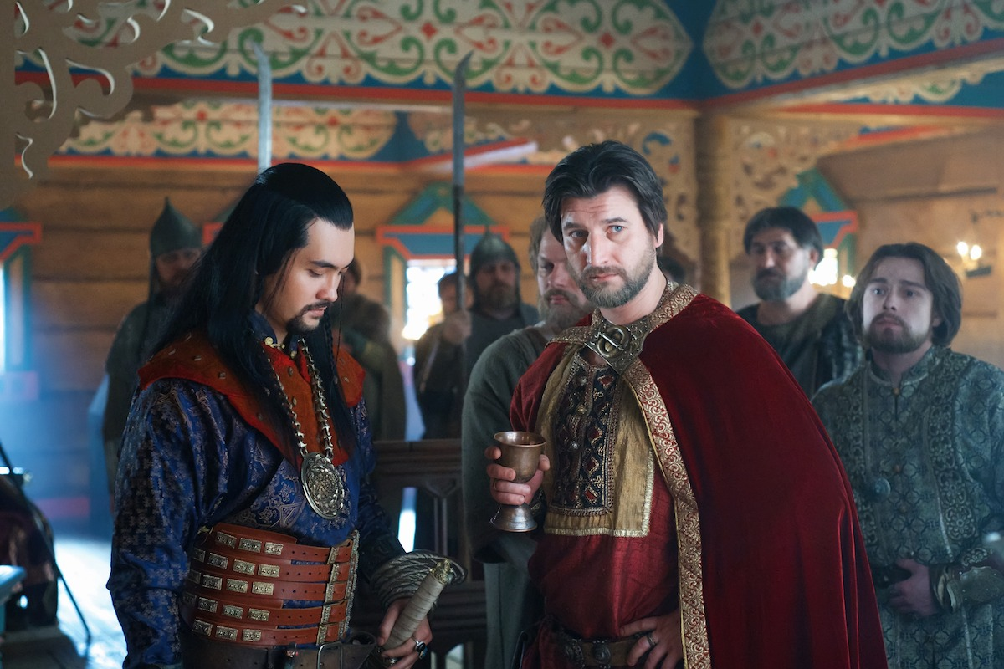
Влияние монголо-татарского ига

Slide 3
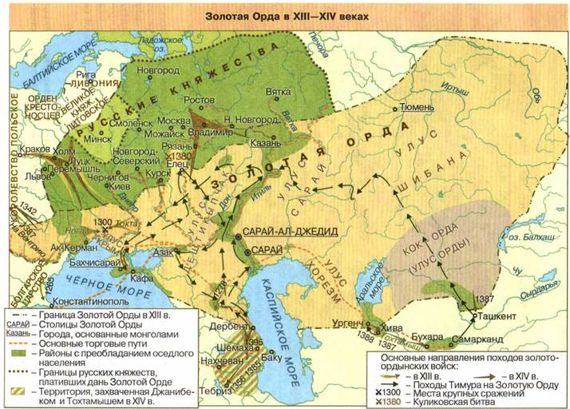
Столкновение татаро-монголского ига с Русью

Slide 4
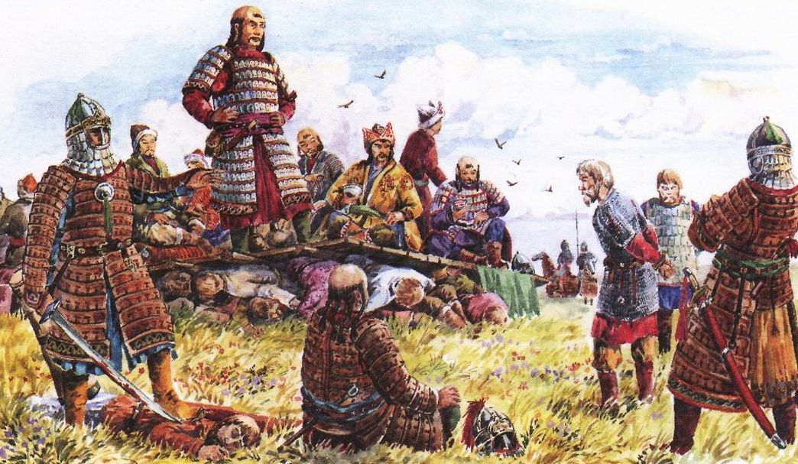
Роль татаро-монголского нашествия

Slide 5
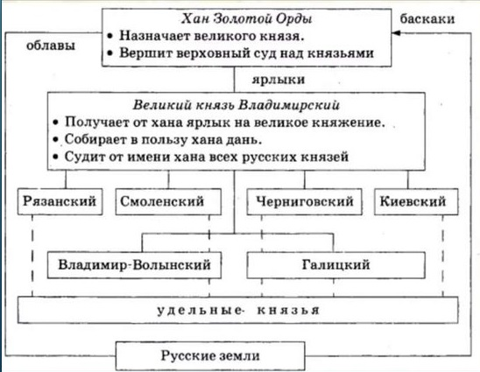
Влияние орды на русскую государственность

Slide 6
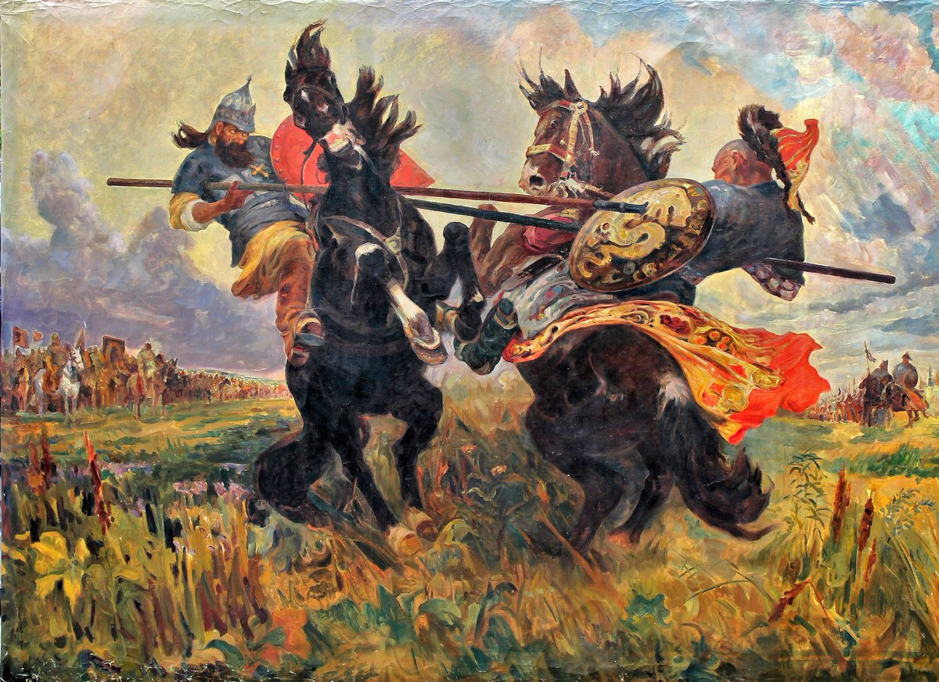
Итоги:

Slide 7
ИНФОРМАЦИОННЫЕ ИСТОЧНИКИ:
https://studwood.net/503547/istoriya/vliyanie_ordynskogo_razvitie_rossiyskoy_gosudarstvennosti
https://history.wikireading.ru/76440
https://www.bibliofond.ru/view.aspx?id=805256
https://helpiks.org/8-92193.html
https://lektsii.org/13-27320.html
Н.М. Карамзин. «История государства Российского»

Slide 8
СПАСИБО ЗА ВНИМАНИЕ!

